Slide 1
DEMOKRATI: ETT POLITISKT SYSTEM OCH EN LIVSSTIL
Demokrati är ett politiskt system där medborgarna bland sig väljer personer för att fatta beslut i gemensamma frågor
  Till exempel för riksdagen, kommunfullmäktige, stadsdelsföreningen, elevkårsstyrelsen, husbolagets styrelse
Demokrati är även en livsstil som kan genomföras i alla typer av gemenskaper.
  Till exempel i familjen, grannskapet, skolan, arbetsplatsen och hobbyer
De viktigaste värderingar som styr demokratin är jämlikhet, frihet och rättvisa
Demokratin stöder sig på människors förmåga att diskutera gemensamma frågor och att samarbeta
Man lär sig dessa färdigheter genom att delta i den demokratiska livsstilen.

Slide 2
DEMOKRATI KAN FRÄMJAS PÅ MÅNGA SÄTT
rösta
verka i organisationer
söka sig till förtroendeuppdrag (t.ex. i skolan, organisationer, kommuner, företag)
värna om jämlikhet och rättvisa i olika situationer (t.ex. i arbetet eller skolan)
samla människor för att diskutera viktiga gemensamma frågor
delta i den offentliga debatten
delta i den politiska verksamheten i partier och medborgarrörelser
fördjupa sig i samhällsfrågor (t.ex. läsa böcker, se dokumentärer och följa nyheterna)
hjälpa människor i svåra situationer och i nöd
...och på otaliga andra sätt!

Slide 3

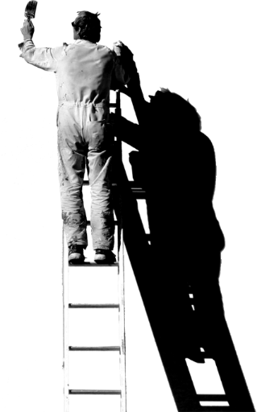
sitra.fi/sv/
@sitrafund

